Slide 1
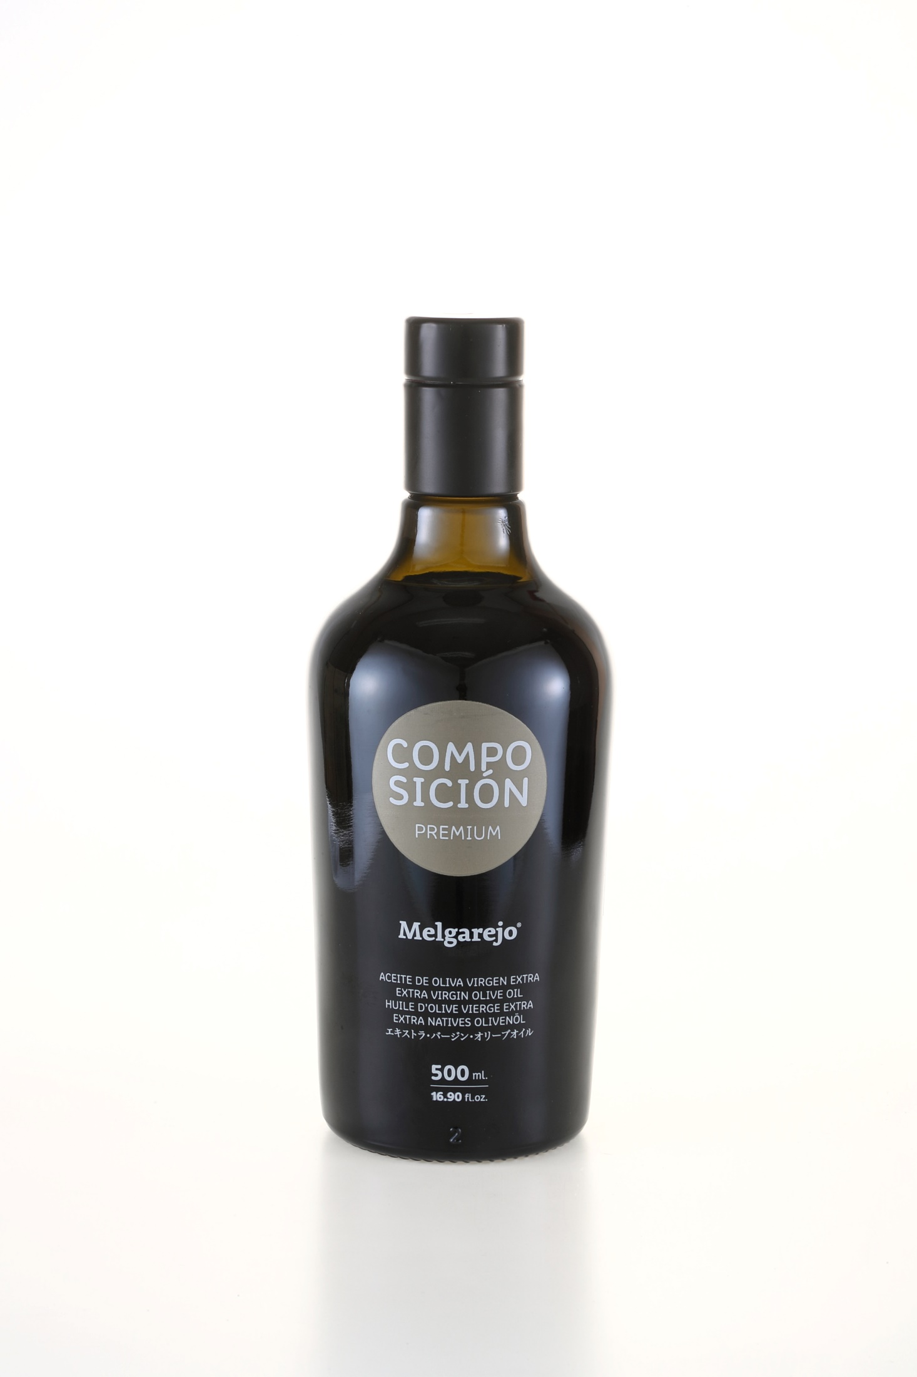


TOSHIYA TADA SPECIAL OLIVE OIL SOMMELIER AWARD 2022
ACEITES CAMPOLIVA S.L(MELGAREJO)
オリーバル株式会社
MELGAREJO COMPOSICION PREMIUM

